Slide 1
Wzorce strukturalne (ang Structural patterns)
Adapter
Bridge
Composite
Decorator
Facade
Flyweight
Proxy

Slide 2
Adapter
służy do przystosowania interfejsów obiektowych, tak aby możliwa była współpraca obiektów o niezgodnych interfejsach
szczególnie przydaje się przypadku wykorzystania gotowych bibliotek o interfejsach niezgodnych ze stosowanymi w aplikacji

Slide 3
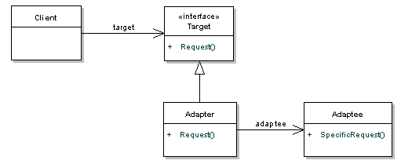
Adapter

Slide 4
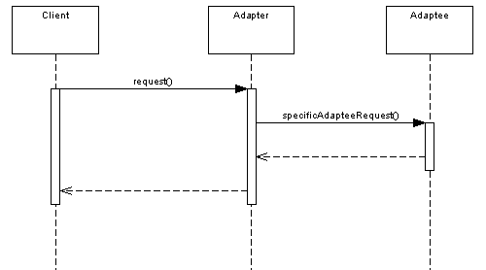
Adapter

Slide 5
Adapter
public class GermanToUKPlugConnectorAdapterTest {
@Test
public void sholudUkElectricalSocketProvideElectricityToGermanPlug() {
GermanPlugConnector plugConnector = new GermanPlugConnectorImpl();
UKElectricalSocket electricalSocket = new UKElectricalSocket();
UKPlugConnector ukAdapter = new GermanToUKPlugConnectorAdapter(plugConnector);
electricalSocket.plugIn(ukAdapter);
}
}

Slide 6
Zastosowanie
w przypadku, gdy wykorzystanie istniejącej klasy jest niemożliwe ze względu na jej niekompatybilny interfejs
przydatny z legacy kodem
tworzenie klasy, która będzie współpracowała z innymi klasami o nieokreślonych interfejsach

Slide 7
Adapter w JDK
java.util.Arrays#asList()
java.util.Collections#list()
java.util.Collections#enumeration()
java.io.InputStreamReader(InputStream) (returns a Reader)
java.io.OutputStreamWriter(OutputStream) (returns a Writer)
javax.xml.bind.annotation.adapters.XmlAdapter#marshal() and #unmarshal()

Slide 8
Facade
służy do ujednolicenia dostępu do złożonego systemu poprzez udostępnienie uproszczonego i uporządkowanego interfejsu programistycznego.
Fasada zwykle implementowana jest w bardzo prosty sposób – w postaci jednej klasy powiązanej z klasami reprezentującymi system, do którego klient chce uzyskać dostęp.

Slide 9
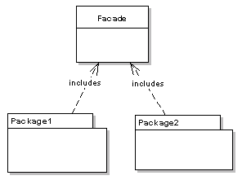
Facade

Slide 10
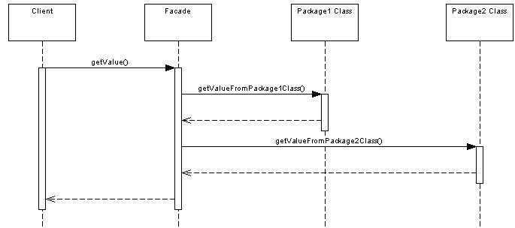
Facade

